Slide 1
Hoofdstuk 7
Leerdoelen:
Aan het eind van de lessen kun je:
Verschillen benoemen tussen eukaryote en prokaryote cellen
Opbouw van een dierlijke cel: Welke organellen en welke functie
Opbouw van een plantaardige cel: Welke organellen en welke functie
De structuur uitleggen van het cytoskelet in een cel en de functie hiervan
<number>
Notes:
41

Slide 2
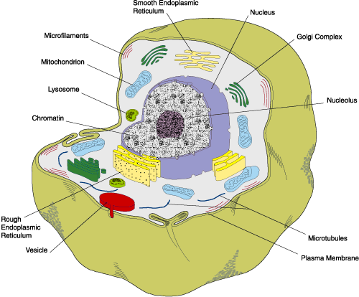
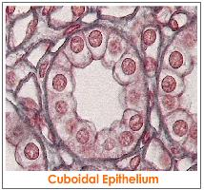
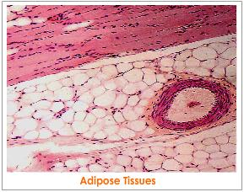
De cel
Simpelste collectie levend materiaal (eencellige)
Basale unit van meercelligen:
specialisatie (evolutie) => bv. weefsels, organen
overeenkomsten => basale opbouw van elke cel
Cytology = wetenschap/ leer van cellen
Welke technieken zijn beschikbaar?
<number>
Notes:
41

Slide 3
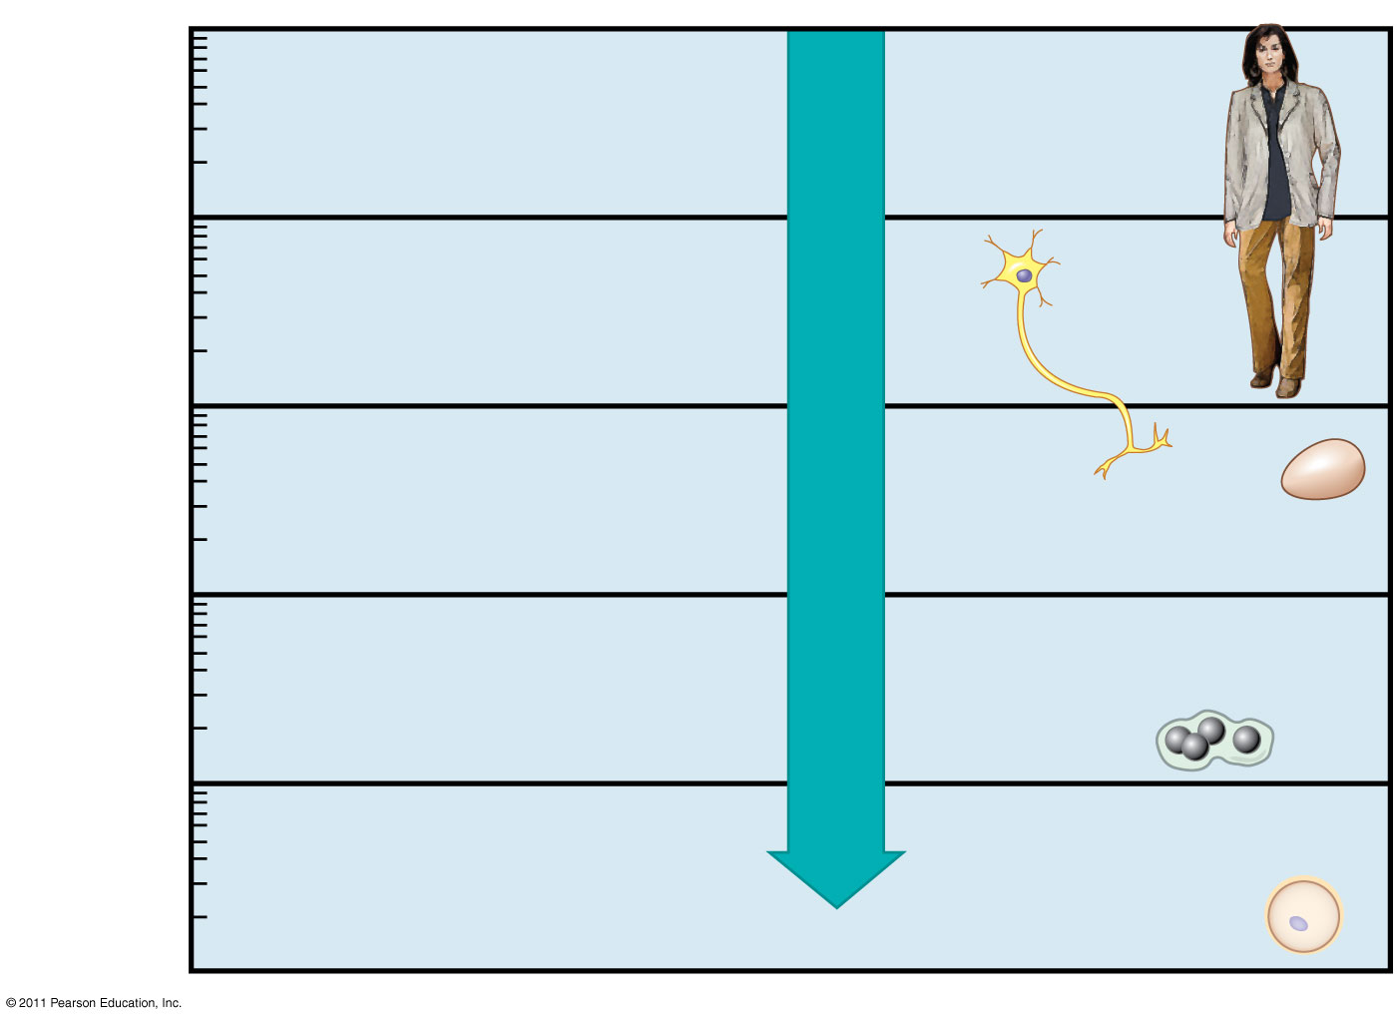
10 m
Human height
1 m
Length of some nerve and muscle cells
Unaided eye
0.1 m
Chicken egg
1 cm
Frog egg
1 mm
Human egg
100 μm
<number>
Notes:
Cellen verschillen in grootte, maar over het algemeen zijn cellen niet te zien met het blote oog. Met het blote oog kunnen we structuren zien tot ongeveer een halve mm groot. Kleinere structuren moet je met een mic bekijken
3

Slide 4
<number>
Notes:
3

Slide 5
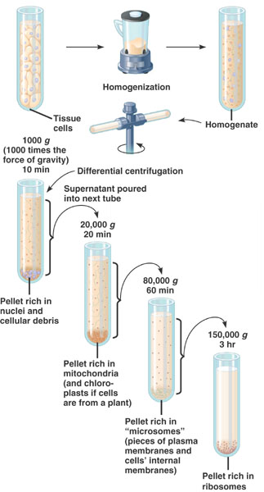
Hoe bestuderen we de organellen
binnen in een cel?
Cytologie = beschrijving cel structuur
Biochemie = beschrijving moleculen en
chemische processen
Combineren:
Cel-fractionering + biochemische studies
(gebruik van ultracentrifuges)
▼
Organel/functie
<number>
Notes:
Dus de staat van de organellen inhet geheel van de cel bestuderen kan met E microscopie. Het nadeel is dat je het preparaat moet fixeren. Als je echt naar de functie van een organel wilt kijken kun jehet ook scheiden van de andere organellen.
3

Slide 6
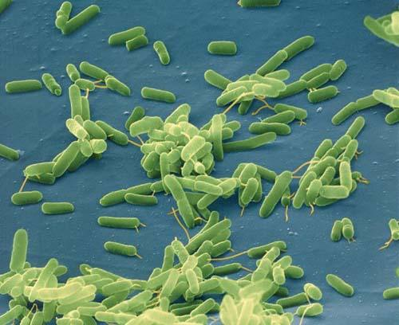
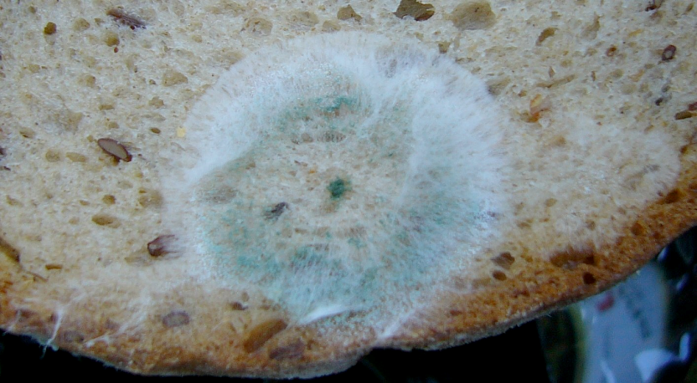
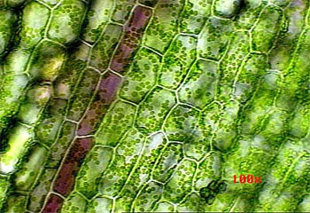
Prokaryoten en Eukaryoten
Prokaryoten (eencellig)
Bacteriën
Archaea
Eukaryoten (eencellig of meercellig)
Protisten
Gisten
Schimmels (meercellig, georganiseerd in hyfen)
Planten (meercellig, georganiseerd in weefsels)
Dieren (meercellig, georganiseerd in weefsels)
<number>
Notes:
Pro-Karyos is grieks: voor kern.
3

Slide 7
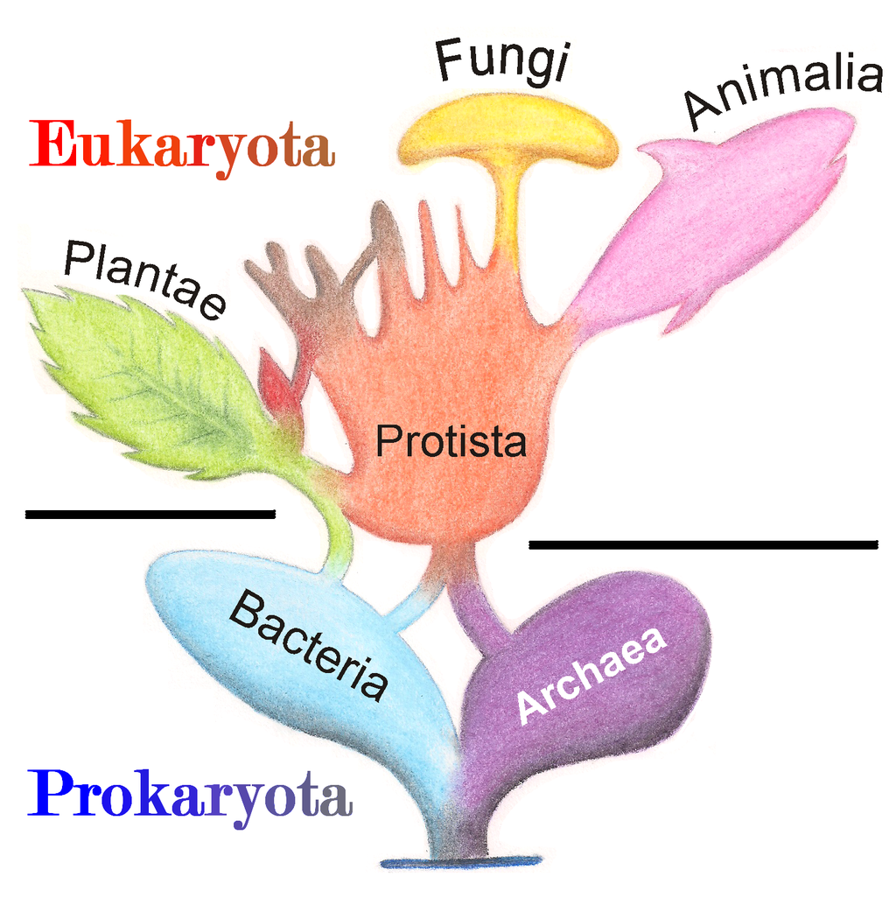
Prokaryoten en Eukaryoten
© Maulucioni y Doridí - Own work, CC BY-SA 3.0, https://commons.wikimedia.org/w/index.php?curid=25888693

Slide 8
Prokaryoten versus Eukaryoten
De overeenkomsten:
Plasma membraan
Cytosol
vloeibaar deel cytoplasma
buiten de organellen
Ribosomen
Cytoplasma
celinhoud, behalve
nucleus
DNA
Grootte Prokaryoten:
0.1 – 1 µm: mycoplasmas
1 – 5 µm: bacteriën
<number>
Notes:
Plasma membraan om de cel bij elkaar te houden. Vergelijk: een ballon
Cytosol: is de voelistof die de ballon vult
DNA bevat de informatie die de cel nodig heeft om te leven
Ribosomen om eiwitten te maken.
3

Slide 9
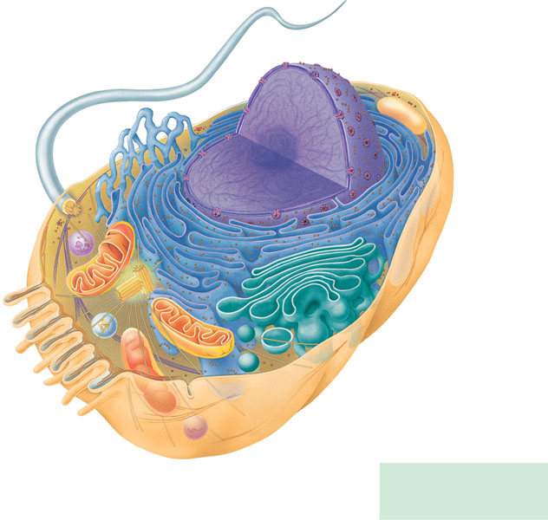
Prokaryoten versus Eukaryoten
Specifiek voor eukaryoten:
- Kern (membraan structuur met DNA)
- Membraan gebonden organellen:
voor specifiek metabole reacties,
bv in mitochondria
Grootte eukaryoten
- 10-100 µm diameter
Dierlijke cel
<number>
Notes:
3

Slide 10
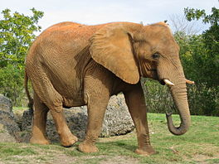
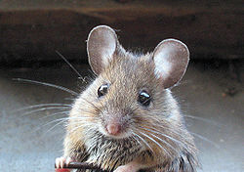
Zijn olifantencellen groter dan muizencellen?
<number>
Notes:
No. Most animal cells are about the same size. The largest animal cells are found in some species of salamanders. I see you are studying surface:volume ratios, and that is what limits the size of cells. cells have to take in all their nutrients through the cell membrane, which is their outer surface, and dispose of wastes the same way. As a cell increases in size, its surface:volume ratio decreases. For example, let's say a cell is cube-shaped. If it has an edge of 1, then its volume is one and its surface area is 6, a ratio of 1:6. But if its edge is 2, then its volume is 8 and its surface area is 24, a ratio of 8:24, or 1:3. So, the larger an object gets, the less surface area it has, relative to its volume. So, in the case of a cell, as it grows larger, the amount of surface area through which it can receive nutrients decreases, until there simply isn't enough surface area to service the volume of the cell. Likewise, the shape of an object affects is surface:volume ratio. For example, consider a cube with a side of 3. The surface area is 54 and the volume is 27, a surface:volume ratio of 2. Now consider a square stick 13 inches long. Its surface area is 54, just like the cube. But its volume is only 13, a surface:volume ration of 4.15. I think you can see how this example relates to your pig:snake question.
3

Slide 11
Zijn olifantencellen groter dan muizencellen?
Nee, de cellen hebben dezelfde grootte, olifanten hebben meer cellen
De verhouding tussen celoppervlak en inhoud beperkt de grootte
Hoe groter de cel hoe kleiner de ratio tussen oppervlakte en volume
<number>
Notes:
No. Most animal cells are about the same size. The largest animal cells are found in some species of salamanders. I see you are studying surface:volume ratios, and that is what limits the size of cells. cells have to take in all their nutrients through the cell membrane, which is their outer surface, and dispose of wastes the same way. As a cell increases in size, its surface:volume ratio decreases. For example, let's say a cell is cube-shaped. If it has an edge of 1, then its volume is one and its surface area is 6, a ratio of 1:6. But if its edge is 2, then its volume is 8 and its surface area is 24, a ratio of 8:24, or 1:3. So, the larger an object gets, the less surface area it has, relative to its volume. So, in the case of a cell, as it grows larger, the amount of surface area through which it can receive nutrients decreases, until there simply isn't enough surface area to service the volume of the cell. Likewise, the shape of an object affects is surface:volume ratio. For example, consider a cube with a side of 3. The surface area is 54 and the volume is 27, a surface:volume ratio of 2. Now consider a square stick 13 inches long. Its surface area is 54, just like the cube. But its volume is only 13, a surface:volume ration of 4.15. I think you can see how this example relates to your pig:snake question.
3

Slide 12
De grootte van een cel
=> Cel omgeven door plasma-membraan
Uitwisseling van stoffen:
Per oppervlakte kan maar een beperkte hoeveelheid materiaal uitgewisseld worden per tijdseenheid
Beschrijving van een bol:
Oppervlakte bol: 4·π·r²
Inhoud: (4/3)·π·r³
Stel: cel wordt 2 X groter : straal van cel (r) = 2X groter
Toename oppervlak:
(2²) = 4 X groter
Toename inhoud:
(2³) = 8 X groter
Ratio oppervlakte / volume wordt de helft kleiner (4/8)

Slide 13
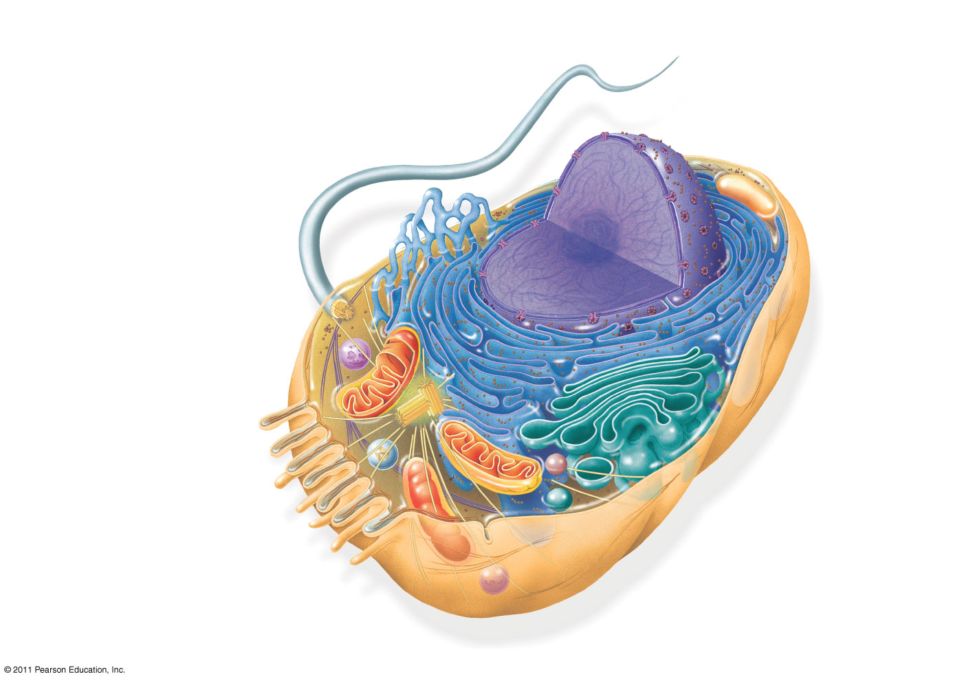
Dierlijke cel
ENDOPLASMIC RETICULUM (ER)
Smooth ER
Nuclear envelope
Rough ER
Flagellum
NUCLEUS
Nucleolus
Chromatin
Centrosome
Plasma membrane
CYTOSKELETON:
Microfilaments
Intermediate filaments
Microtubules
Ribosomes
Microvilli
Golgi apparatus
Peroxisome
Mitochondrion
Lysosome
<number>
Notes:
3

Slide 14
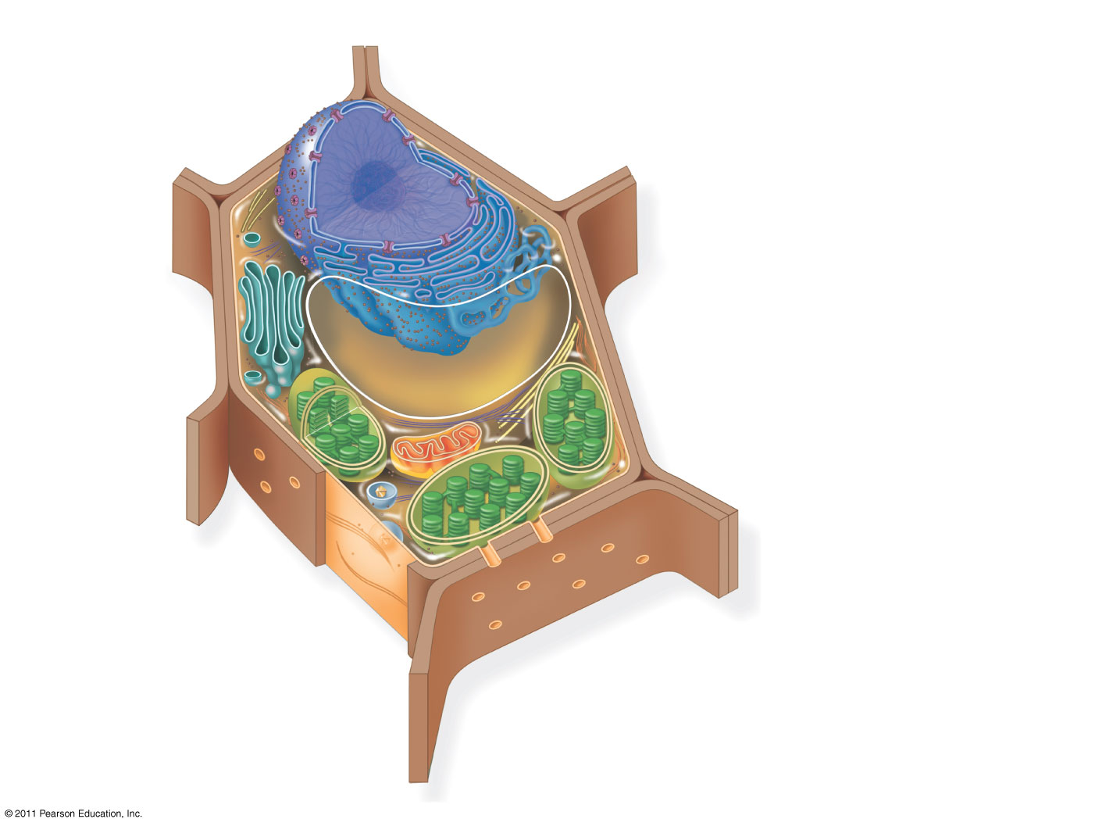
Nuclear envelope
Rough endoplasmic reticulum
Plantaardige cel
NUCLEUS
Smooth endoplasmic reticulum
Nucleolus
Chromatin
Ribosomes
Central vacuole
Golgi apparatus
Microfilaments
Intermediate filaments
CYTOSKELETON
Microtubules
Mitochondrion
Peroxisome
Plasma membrane
Chloroplast
Cell wall
Plasmodesmata
Wall of adjacent cell
<number>
Notes:
3

Slide 15
Verschil tussen deze 2 celtypes (beide eukaryoot)
Dierlijke cel:
Lysosomen
Centriolen (onderdeel van centrosoom)
Flagellen
Plantaardige cel:
Chloroplasten
(Centrale) vacuole met tonoplast
Celwand
Plasmodesmata
<number>
Notes:
3

Slide 16
Inzoomen op specifieke celonderdelen
De Kern
Ribosomen
Het endomembraansysteem
Mitochondria en chloroplasten
Plastiden
Peroxisomen
Cytoskelet
<number>

Slide 17
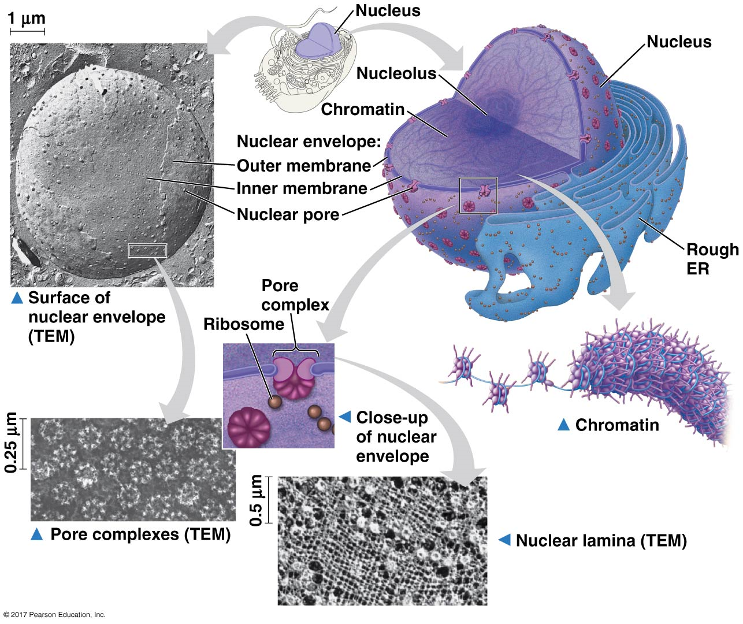
Nucleus
<number>

Slide 18
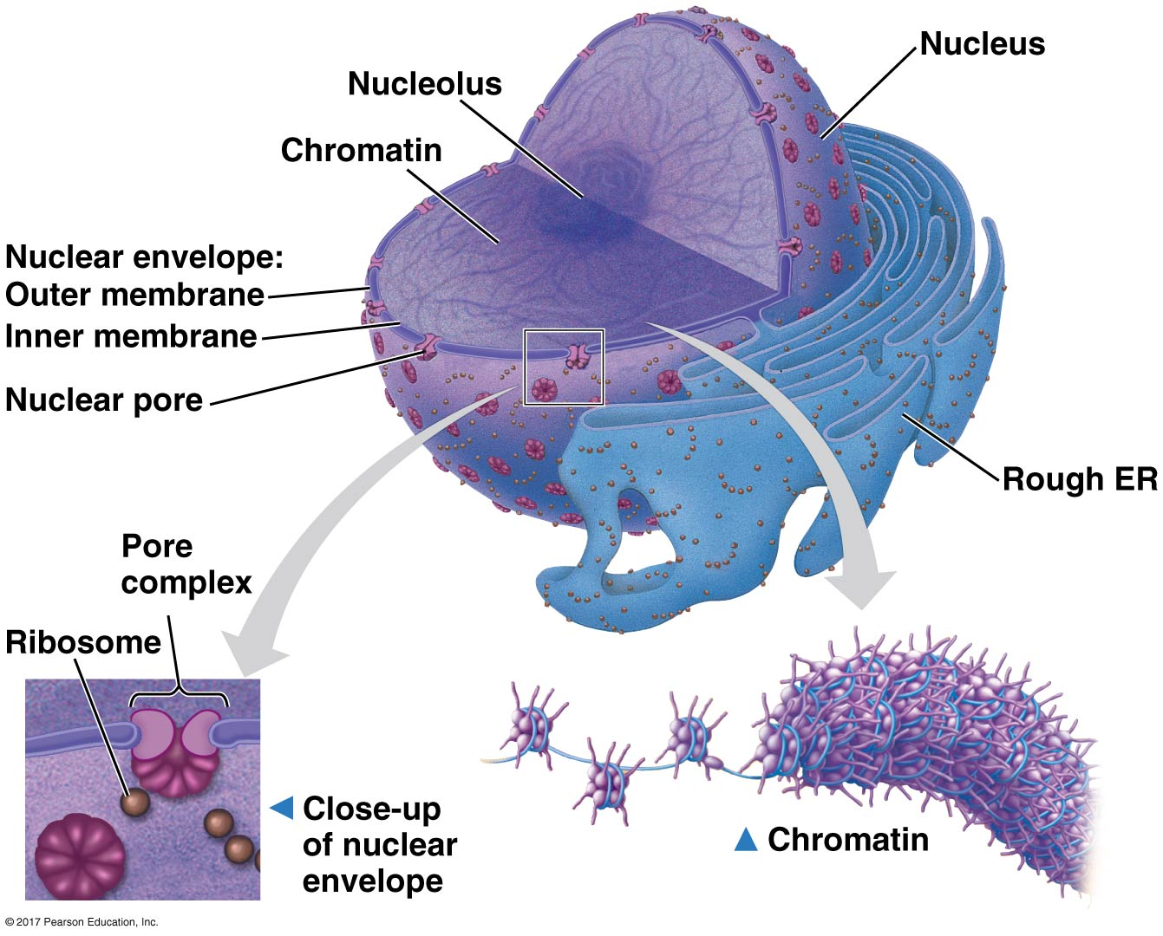
De celkern:
Genen
Ribosomen
Productie van eiwitten
<number>

Slide 19
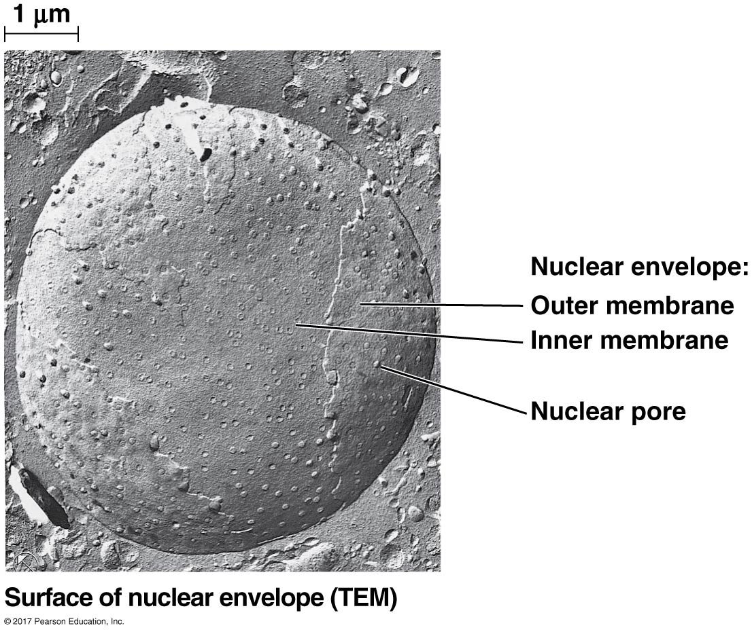
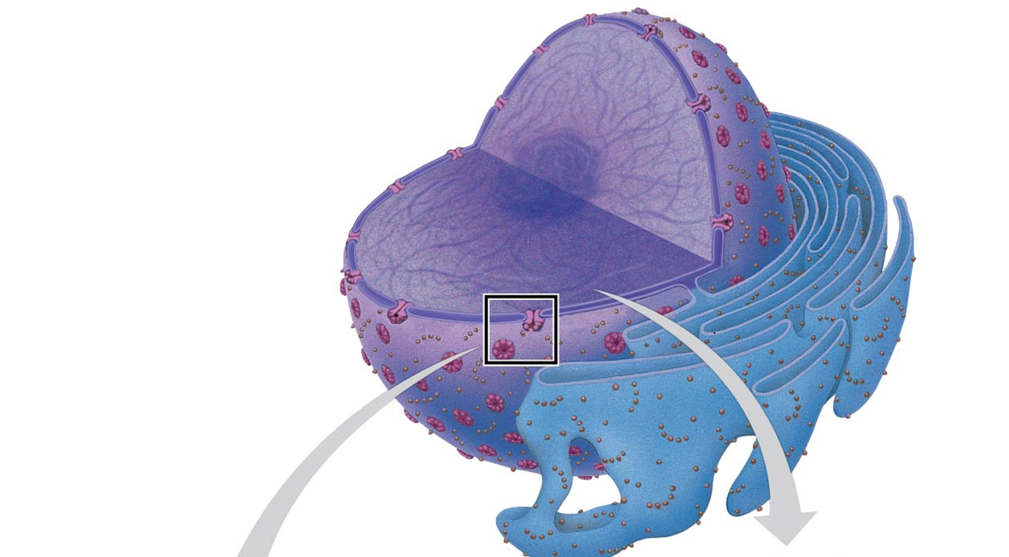
Kernenvelop:
Scheidt de inhoud van de celkern van het cytoplasma
Twee membranen
Dubbele lipide laag
Poriën
Reguleren toegang van eiwitten, RNA en macromoleculen
<number>

Slide 20
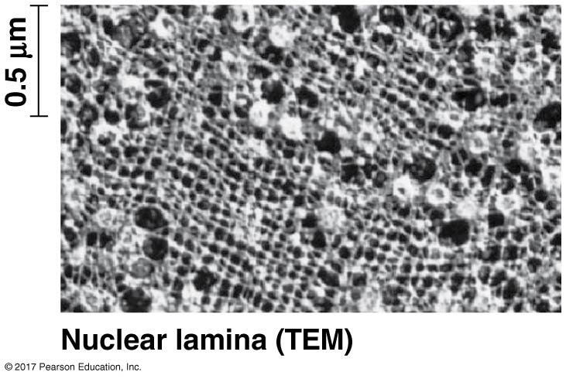
Kernlamina:
Eiwitfilamenten
Houdt de vorm van de kern in stand
Nucleaire matrix:
Eiwitvezels
Genetisch materiaal organiseren
<number>

Slide 21
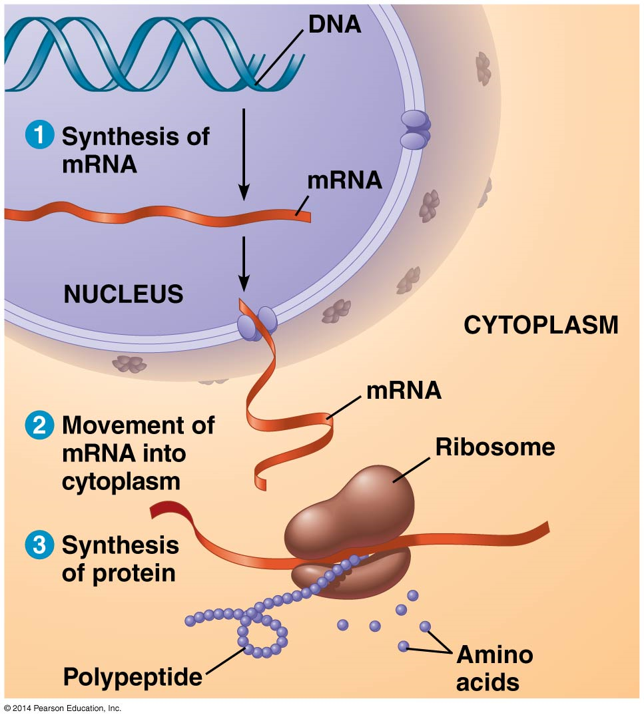
Chromosoom:
één lang DNA molecuul
Chromatine:
Vormt chromosomen
46 chromosomen
Geslachtscellen: 23 chromosomen
<number>

Slide 22
Waaruit bestaat kernlamina?
Eiwitvezels
Eiwitfilamenten
DNA
Chromosomen
<number>

Slide 23
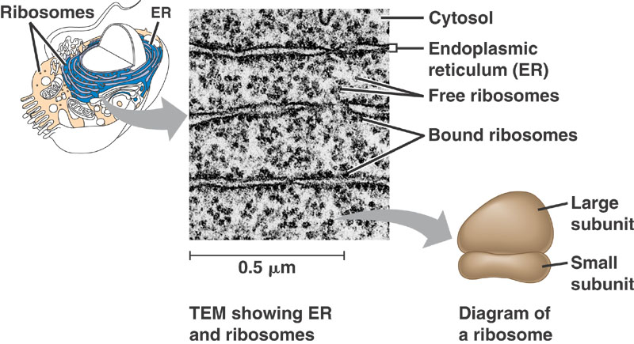
Ribosomen
Ribosomen: Betrokken bij eiwit synthese
(proliferatie van ribosomen in cellen die veel eiwitten produceren)
<number>
Notes:
Een ribosoom is een complex van rRNA en eiwit dat zorgt voor de aanmaak van nieuw eiwit. Een cel die heel actief is in eiwitaanmaak bevat veel ribosomen en nucleoli! Ribosomen zijn zowel vrij in het cytosol als gebonden aan het endomembraansysteem. Vrije ribosomen maken eiwitten die in het cytosol gebruikt worden, terwijl gebonden ribosomen eiwitten maken voor specifieke delen van het endomembraansysteem, voor in het celmembraan of voor excretie
3

Slide 24
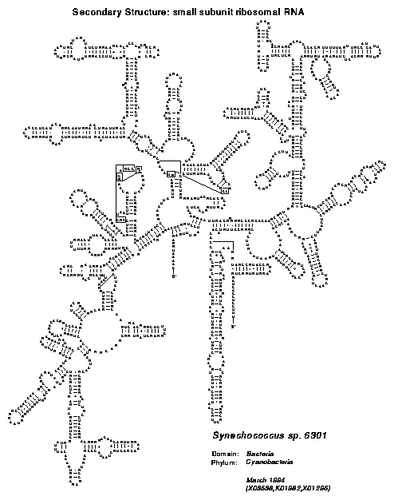
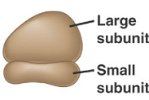
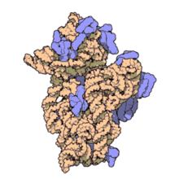
Ribosomen; opbouw
28S rRNA
18S rRNA
Combinatie eiwit en RNA
(ribosomal RNA: rRNA)
Kleine subunit
Notes:
S-waarde is de sedimentatiewaarde. De grote subunit is in totaal 60S omdat er naast 28S rRNA ook nog eiwitten in zitten (49 verschillende). De kleine subunit is 40S in totaal (33 verschillende eiwitten).

Slide 25
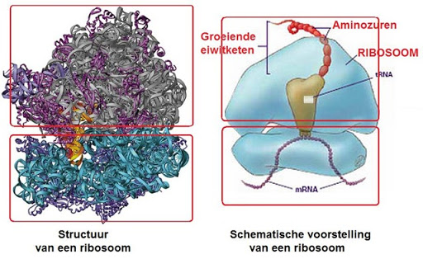
Hoe werkt een ribosoom
Notes:
S-waarde is de sedimentatiewaarde. De grote subunit is in totaal 60S omdat er naast 28S rRNA ook nog eiwitten in zitten (49 verschillende). De kleine subunit is 40S in totaal (33 verschillende eiwitten). Drie verschillende RNA strengen nodig. rRNA is een soort van ophangsysteem voor de ribosomale eiwitten. Dit geheel samen zorgt dat het mRNA, afgelezen kan worden tot een eiwit. Wanneer er behoefte is aan een bepaald eiwit in de cel zal vanuit de kern het gen dat codeert voor dit eiwit afgeschreven worden tot een mRNA. Dit mRNA gaat naar het cytoplasma en zal daar een ribosoom binden. Tussen de grote en de kleine subunit is een ruimte waar de mRNA streng langzaam doorheen kan lopen. In het cytosol zijn losse aminozuren aanwezig die door het ribosoom aan elkaar gekoppeld worden tot een eiwit. Deze losse aminozuren binden aan een klein stukje tRNA. Dit tRNA heeft precies de kleine 3 letter-code die past op de drie lettercode op het mRNA. Het mRNA wordt dus per 3 nucleotiden afgelezen doordat er per 3 nucleotiden precies het juiste tRNA bindt. Het correcte aminozuur dat aan deze tRNA is gebonden wordt gekoppeld aan de vorige aminozuur. Zo ontstaat vanuit het coderende mRNA een keten van aminozuren dat het juiste eiwit gaat vormen.

Slide 26
Ribosomen; locatie
Vrij: in cytosol
Voorbeeld: bij eiwit synthese van enzymen die betrokken zijn bij suiker metabolisme
Gebonden: ER en kernmembraan
Voorbeeld: eiwitten die naar buiten worden getransporteerd, insertie in membranen,
eiwitten in de lysosomen
<number>
Notes:
3

Slide 27
Ribosomen:
http://www.youtube.com/watch?v=D5vH4Q_tAkY&feature=related

Slide 28
Hoofdstuk 6: A tour of the cell
Vervolg eukaryote cel
Specifiek voor dierlijke cel:
Lysosomen
Centriolen (onderdeel van centrosoom)
Flagellen
Specifiek voor plantaardige cel:
Chloroplasten
(Centrale) vacuole met tonoplast
Celwand met plasmodesmata
Dierlijke cel
<number>
Notes:
3

Slide 29
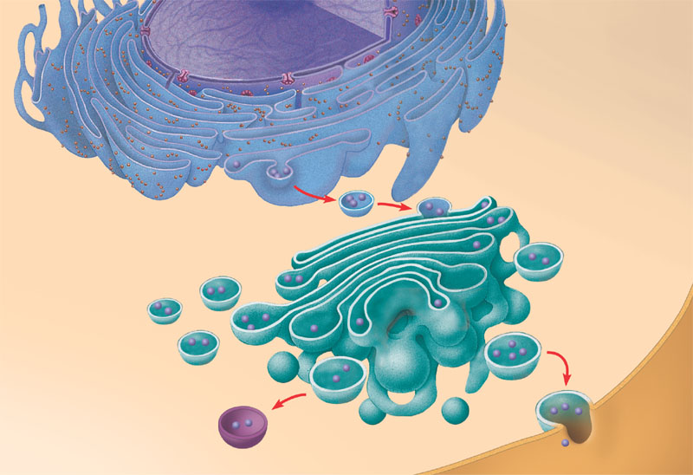
Het endomembraan systeem
Vele membraan structuren in de eukaryote cel (direct of indirect met elkaar verbonden)
Onderdelen:
Kernmembraan
Endoplasmatisch Reticulum (ER)
Golgi apparaat
Lysosomen
Vacuoles
Plasmamembraan
Wel membraan, maar geen onderdeel:
Mitochondriën
Plastiden (chloroplast)
Peroxisomen
Taken:
Synthese en transport eiwitten/lipiden
Betrokken bij metabolisme
Detoxificatie (afbraak) giftige stoffen
<number>
Notes:
Endo = aan de binnenkant. Omvat dus de structuren IN de cel die membranen hebben!
Synthese van lipiden = lipide metabolisme en de aanmaak van membranen
3

Slide 30
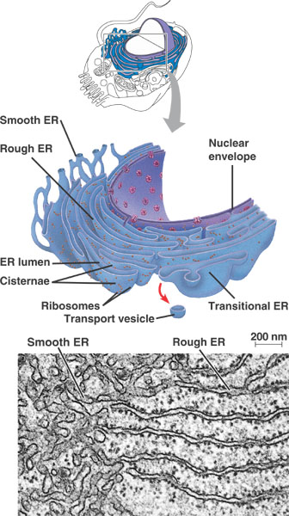
Het endoplasmatisch reticulum (ER)
Systeem van buizen en membranen in de cel:
Inhoud wordt gescheiden van het cytosol
Endoplasmatisch Reticulum
Glad ER
Ruw ER
Gladde ER (geen ribosomen gebonden):
Afbraak van suikers
Synthese van lipiden (steroïden, fosfolipiden)
Detoxificatie van gif, medicatie, alcohol
Opslag van Ca²⁺ ionen (voor celactivatie) (Sarcoplasmatisch Reticulum)
(Toevoeging OH groepen)
Vraag: Welke cellen hebben veel glad ER?
<number>
Notes:
In het ER heersen andere condities dan in het waterige cytosol. Calcium opslag in smooth ER: speciaal soort ER: sarcoplasmatisch reticulum
Gif wordt afgebroken in de lever en Ca+ is nodig voor cellen die snel geactiveerd raken, dus bijvoorbeeld spiercellen
3

Slide 31

opbouw
Geen ribosomen
Vesiculae
cisternae
Groot oppervlak -> meer reacties
Opslag

Slide 32
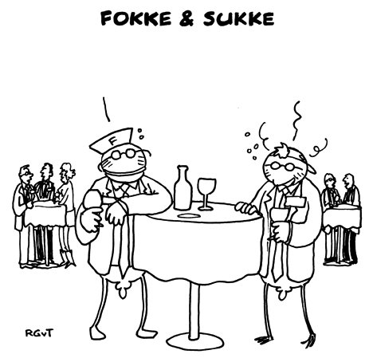
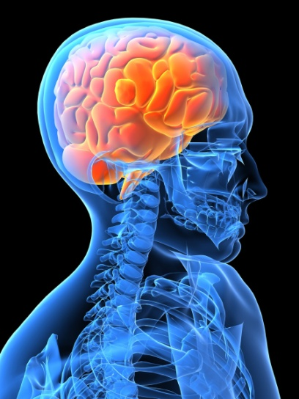
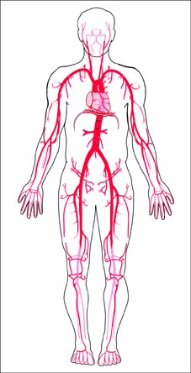
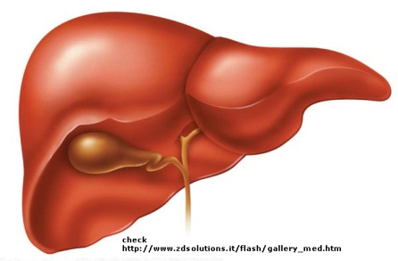
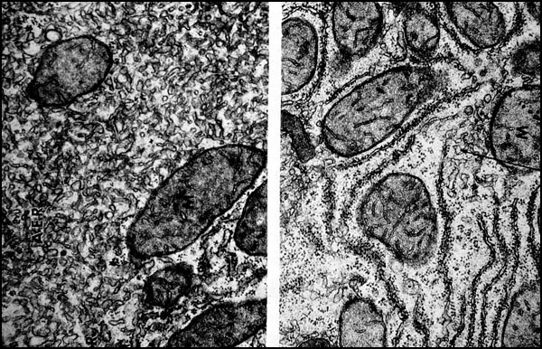
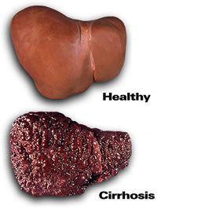
Alcoholtolerantie, hoe werkt dat?
Brein
effect
afbraak
Lever
Bloed
Proliferatie van glad ER
Alcohol misbruik:
Toxiciteit van afbraakproducten, ER stress, accumulatie van vetzuren
glad ER
31
Notes:
OP dezelfde manier kan alcohol zorgen dat je verminde Alcohol verspreid zich over het lichaam: effect in brein
Alcohol wordt afgebroken door Alcohol Dehydrogenase in het gladde ER van levercellen
Veel alcohol leidt tot proliferatie van het gladde ER → versnelt de afbraak van alcohol
Meer alcohol nodig om hetzelfde effect te krijgen
Teveel alcohol: Toxiciteit van afbraakproducten, ER stress, accumulatie van vetzuren
rd gevoelig bent voor bijvoorbeeld antibiotica. Deze worden dan ook versneld afgebroken in het ER waardoor ze geen effect meer hebben.
32

Slide 33
Het endoplasmatisch reticulum (ER)
Ruwe ER (ribosomen gebonden):
Verbinding met het kernmembraan
Via de translatie van mRNA op gebonden
ribosomen komt eiwit in lumen ER
Eiwit secretie/modificatie (vouwen & glycosyleren).
- Deze secretie-eiwitten worden “vervoerd”
door transport blaasjes (“overgangs ER”)
Maakt zelf nieuwe membranen met materialen
uit het cytosol
- Membraan van het ER groeit en wordt naar andere compartimenten vervoerd door transportblaasjes
Maakt ook membraaneiwitten (via ribosomen)
31
Notes:
32

Slide 34
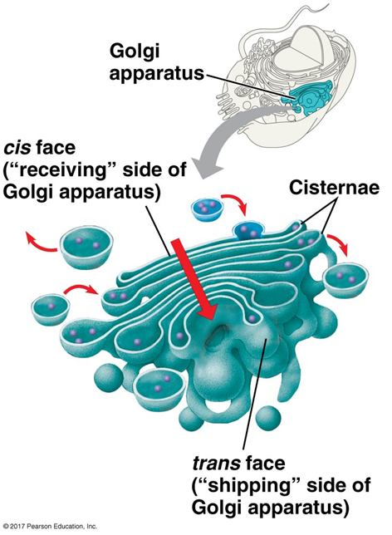
Werking Golgi Apparaat

Slide 35
ER
Blaasjes komen bij het golgisysteem
Cis
Bewerkt het eiwit
Trans
Maakt een nieuw blaasje
Stuurt het blaasje naar een andere plek in de cel
31

Slide 36
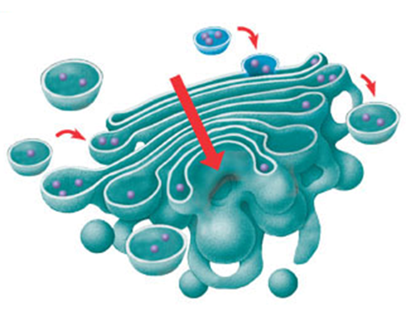
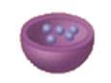
Wat is een lysosoom?
Blaasje in het cytoplasma
lysosoom

Slide 37
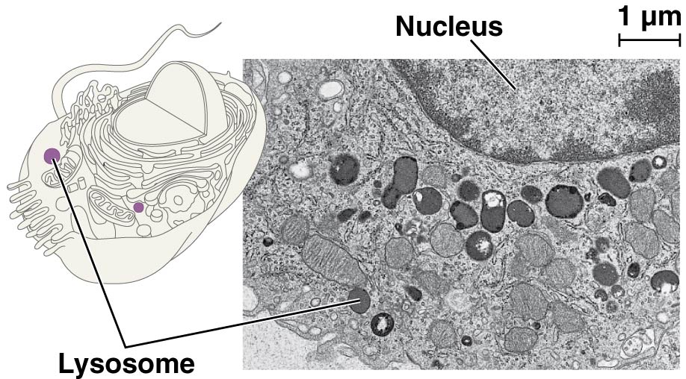
Hoe ziet een lysosoom eruit?
Verschillende grootte
Een membraam

Slide 38
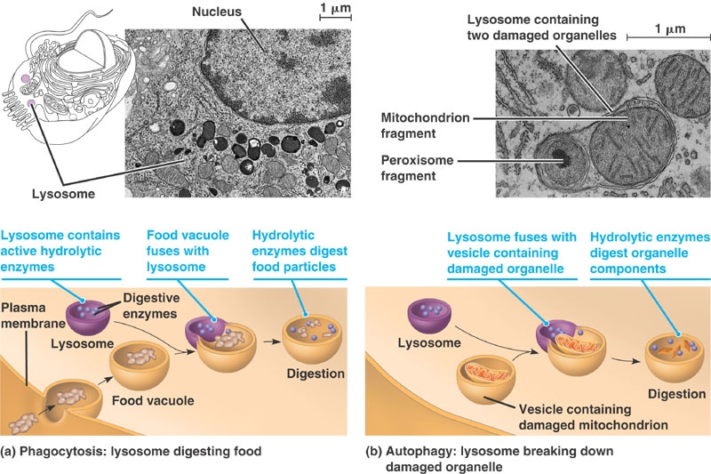
2 manieren van werking:
Fagocytosis: fusie met een vacuole Autofagie: vernieuwing van cel materiaal uit een beschadigd organel.
37
Notes:
Opname van deeltjes door immuuncellen of voedsel in bacterien, amoebes etc dmv fagocytose. Zo/n blaasje versmelt met een lysosoom en door het zure milieu en de enzymen wordt het partikel of de voedingsstoffen omgezet in kleine monomeren. Deze diffunderen in het cytosol en kunnen daar gebruikt worden.
32

Slide 39
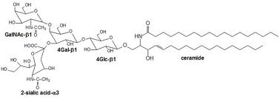
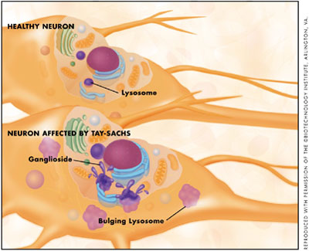
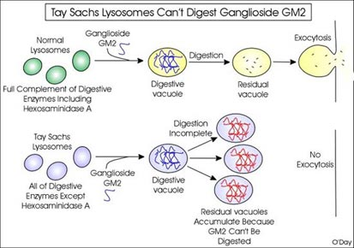
Tay Sachs ziekte
Ontbreken van afbraak enzymen voor lipiden in lysosomen (hexosaminidase A)
Ophoping van lipiden (dus geen recycling) in zenuwcellen en hersenen (lysosomale stappelingsziekte)
Fataal
Ganglioside GM2

Slide 40
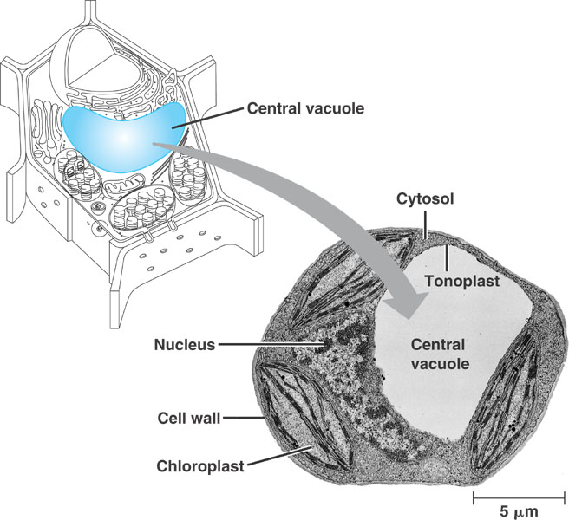
Vacuole
Protisten: Contractile vacuole (evenwicht van water en zouten in een cel)
Amoeben: Voedsel vacuole (hydrolyse / opslag van nutriënten)
Planten
Centrale vacuole
Tonoplast: specifieke membraan eiwitten
37
Notes:
Grote blaas die afkomstig is van ER/Golgi. De inhoud van de blaas wordt afgescheiden van de rest van het cytosol.
32

Slide 41
Wat is een vacuole
Vacuole = een blaasje afkomstig van het ER en het golgi apparaat
Het membraan is selectief > verschil in inhoud met het cytosol.
Vacuoles hebben verschillende functies:
Reserve opslag
Plant kleuring
Bescherming (door vergif)
Enzymatische hydrolyse (in planten en schimmels)
vertering

Slide 42
Voedselvacuole = bevat organische stoffen die na samensmelting met een lysosome worden afgebroken.
Contractiele vacuoles komen voor in de meeste eencellige eukaryoten. (vooral protisten)
Funtie: pompt het overtollige water uit de cel, waardoor de concentratie in de cel in standt blijft.

Slide 43
Central vacuoles komen voor in de volgroeide cellen van oudere planten.
Inhoud: chloride/calium/water
Ontstaan door het samengroeien van kleinere vacuoles
Helpt bij het groeien van de cel door het absorberen van water. > het cytosol kan zo goed in verhouding blijven met de grote van de cel.

Slide 44
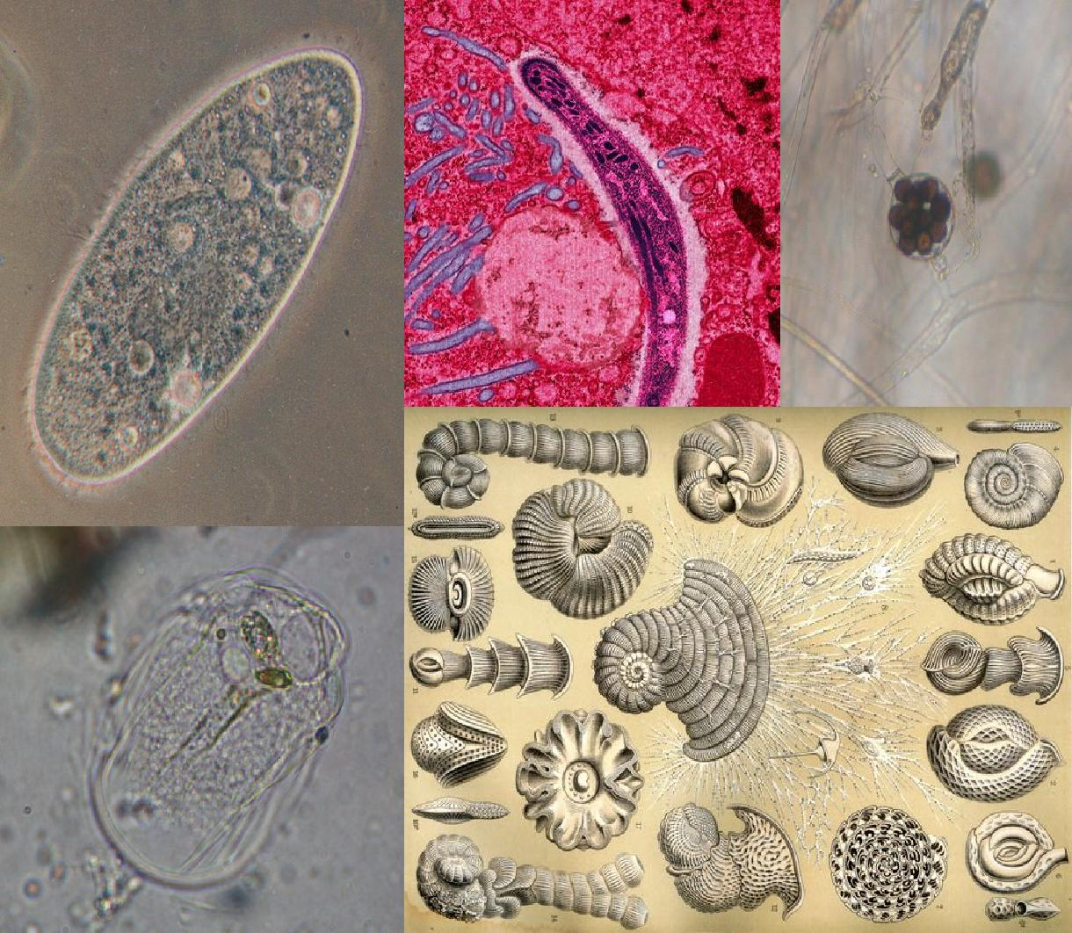
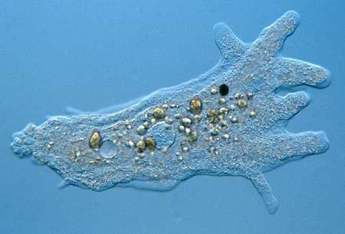
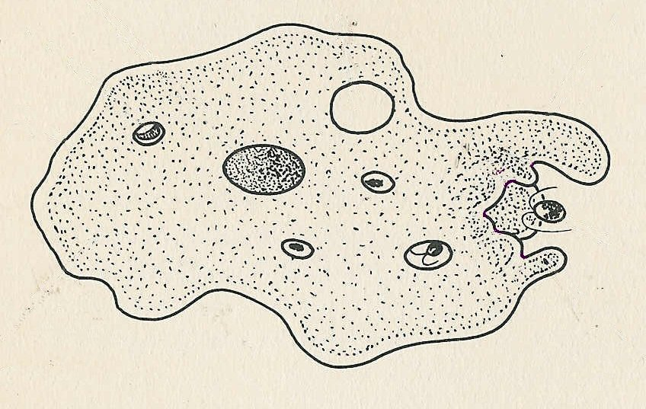
Protisten: eukaryoot, diverse groep
Amoeba proteus
nucleus
contractile vacuole
pseudopodia closing
around prey
microscopic alga
(e.g.Chlamydomonas)
http://www.youtube.com/watch?v=W6rnhiMxtKU
food vacuole
Amoeba engulfing its prey

Slide 45
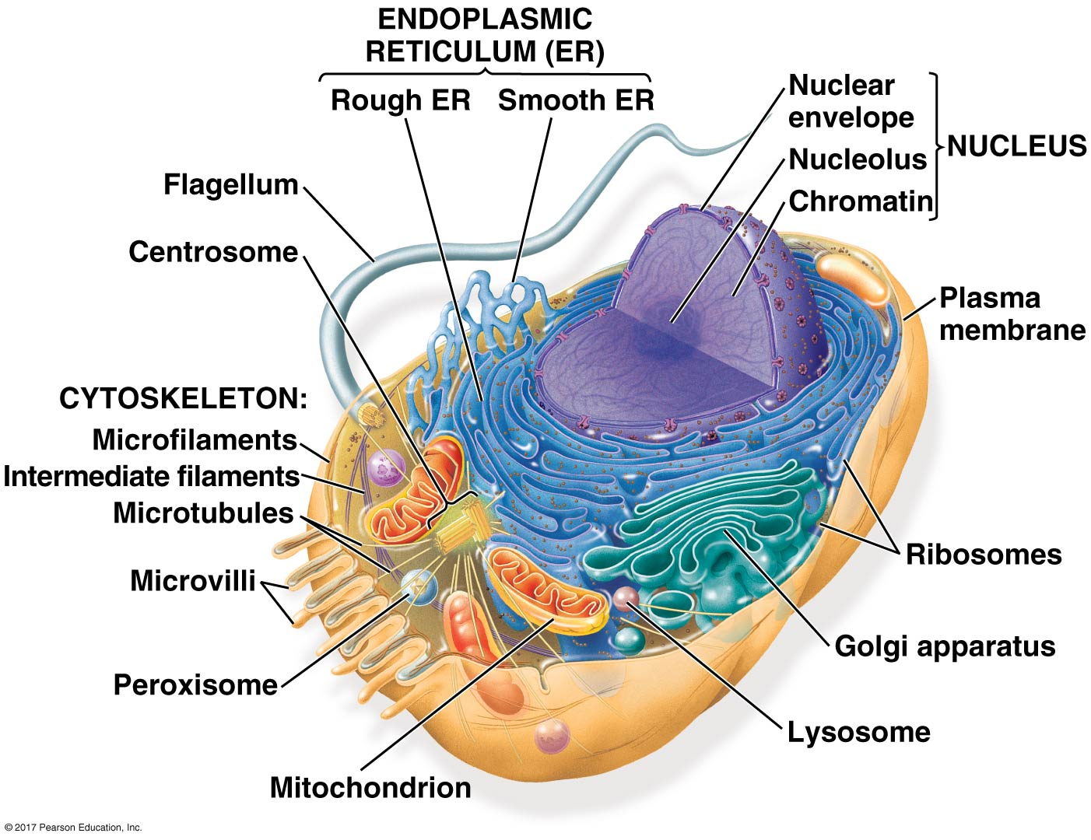
41

Slide 46
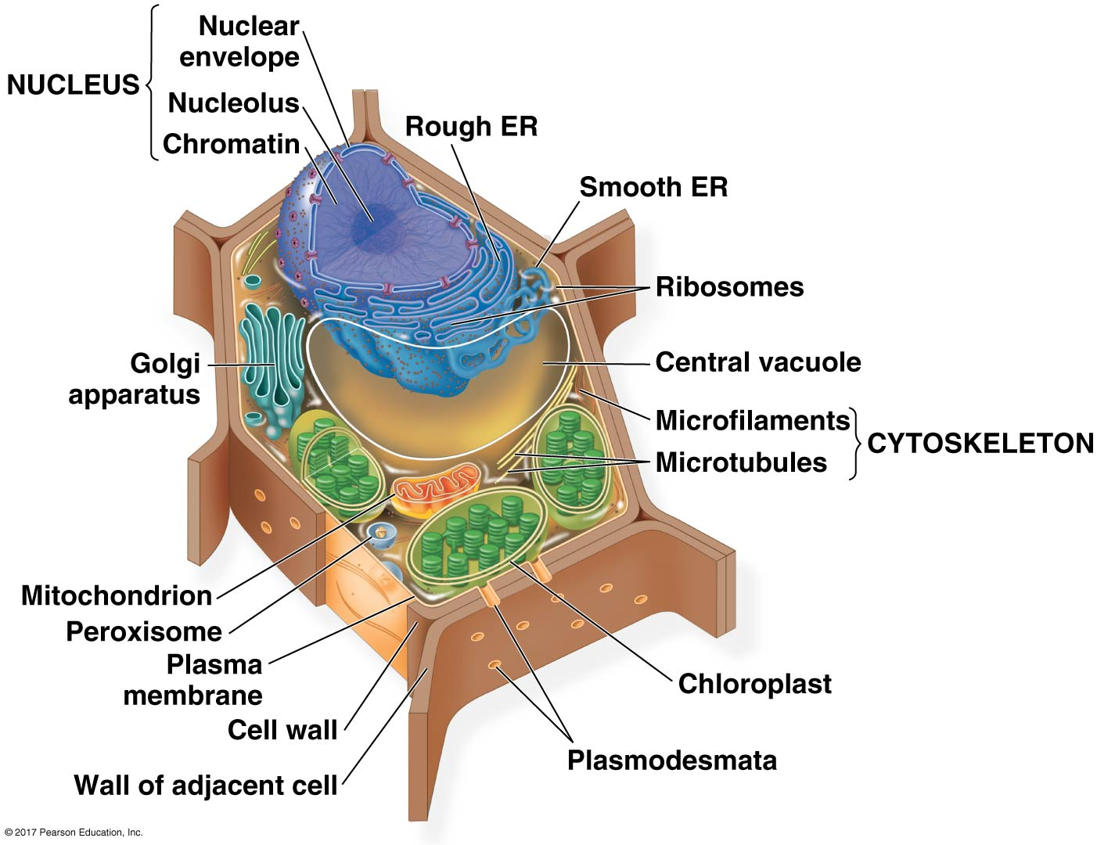
41

Slide 47
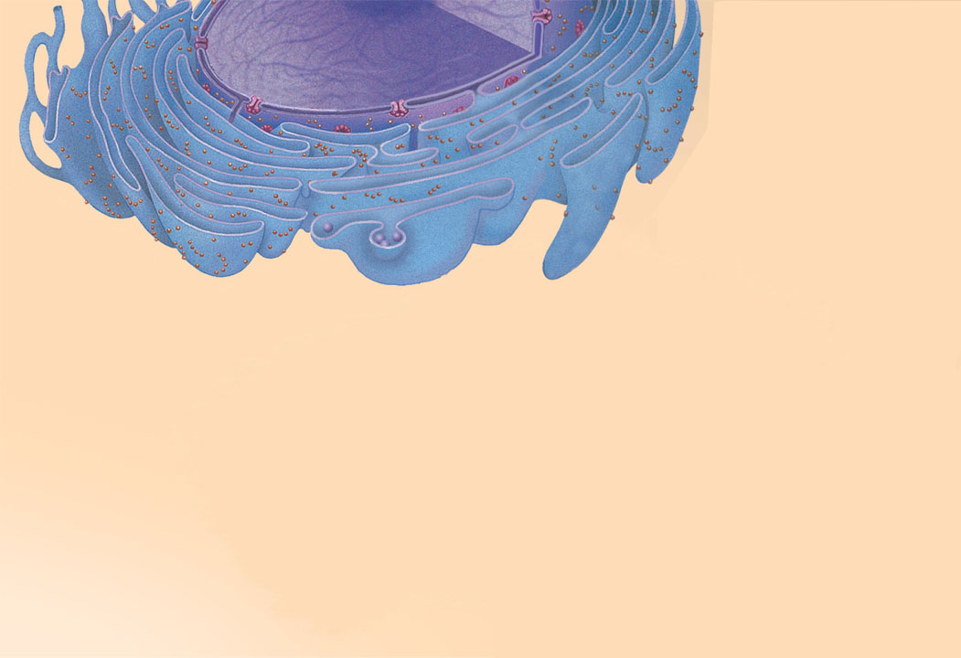
Endomembraan systeem: review
41
Notes:
32

Slide 48
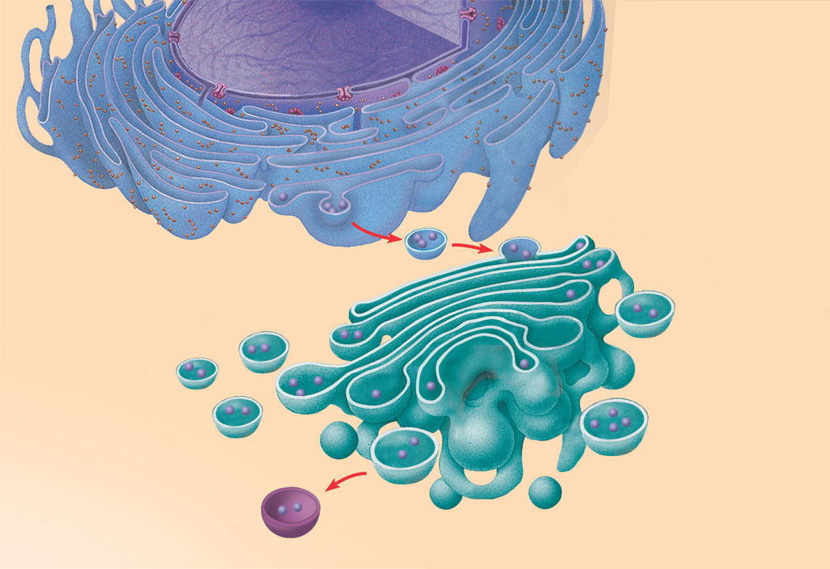
Endomembraan systeem: review
41
Notes:
32

Slide 49
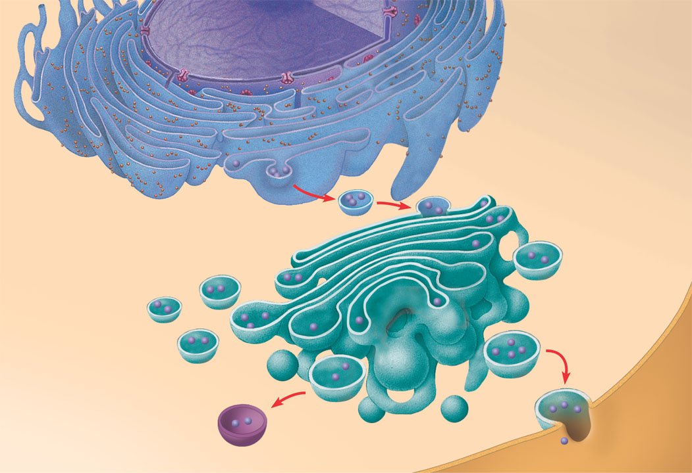
Endomembraan systeem: review
41
Notes:
32

Slide 50

41
Notes:
32

Slide 51
Vraag:
Welke van onderstaande beweringen over uitgescheiden eiwitten is niet waar?
Ze worden gemaakt in het ruw ER
Ze worden getransporteerd door het endomembraansysteem in transport organellen.
Ze worden getransporteerd van het Golgi apparaat naar het ER
Ze bevatten een signaalsequentie waardoor ze het ER binnengeloodst worden.
41
Notes:
32

Slide 52
Antwoord:
Welke van onderstaande beweringen over uitgescheiden eiwitten is niet waar?
a. Ze worden gemaakt in het ruw ER
b. Ze worden getransporteerd door het endomembraansysteem in transport organellen.
c. Ze worden getransporteerd van het Golgi apparaat naar het ER
(nee, ze worden getransporteerd van de ER naar het Golgi apparaat!)
d. Ze bevatten een signaalsequentie waardoor ze het ER binnengeloodst worden.
41
Notes:
32

Slide 53
Endomembraan systeem: review
Glad ER:
Suiker afbraak
Synthese van lipiden
Detoxificatie
Ca²⁺ opslag (SR)
Ruw ER:
Eiwit vouwing, modificatie (glycosylering) en transport
Aanmaak en transport membranen
41
Notes:
Golgi: door het aankoppelen van suikergroepen en fosfaatgroepen in het ER en het golgi krijgen eiwitten hun functie, maar bepaalt ook hun bestemming (adressering). Het golgi bevat van cis naar trans verschillende enzymen die de groepen herkennen en kunnen aanpassen. Uiteindelijk herkennen receptoren in het trans golgi de modificaties. Omdat een groep eiwitten met een bepaalde modificatie allemaal naar het lysosoom gaan wordt deze op een specifieke plek herkend door specieke receptoren. Deze verzamelen de eiwitten en bud af. Dit blaasje bud af en wordt lysosoom. Onder invloed van een lage pH laten de eiwitten in het lysossom los van de receptoren en worden functioneel. Hetzelfde geldt voor secretory vesicles.
32

Slide 54
Endomembraan systeem: review
41
Notes:
32

Slide 55
Endomembraan systeem: review
41
Notes:
32

Slide 56
Endomembraan systeem: review
Glad ER:
Suiker afbraak
Synthese van lipiden
Detoxificatie
Ca²⁺ opslag (SR)
Ruw ER:
Eiwit vouwing, modificatie (glycosylering) en transport
Aanmaak en transport membranen
Golgi apparaat:
Vervoer van eiwitten (ontvangen en versturen) - Opslag en modificatie van eiwitten en lipiden - Ook productie macromoleculen (koolhydraten) - Golgi heeft polariteit: Cis & Trans kant
Lysosomen: - Blaasjes met zurig milieu - Afbraak van macromoleculen (hydrolyse) - Bevatten hydrolytische enzymen
41
Notes:
Golgi: door het aankoppelen van suikergroepen en fosfaatgroepen in het ER en het golgi krijgen eiwitten hun functie, maar bepaalt ook hun bestemming (adressering). Het golgi bevat van cis naar trans verschillende enzymen die de groepen herkennen en kunnen aanpassen. Uiteindelijk herkennen receptoren in het trans golgi de modificaties. Omdat een groep eiwitten met een bepaalde modificatie allemaal naar het lysosoom gaan wordt deze op een specifieke plek herkend door specieke receptoren. Deze verzamelen de eiwitten en bud af. Dit blaasje bud af en wordt lysosoom. Onder invloed van een lage pH laten de eiwitten in het lysossom los van de receptoren en worden functioneel. Hetzelfde geldt voor secretory vesicles.
32

